Slide 1
StackOverflow Trends 2
Руководитель: Аркадий Калакуцкий, JetBrains Понизова Вероника

Slide 2
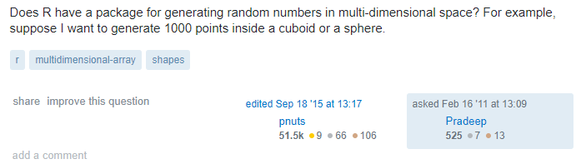
Про проект
Вопросы на stackoverflow.com:
Тэги на stackoverflow.com:
1) модерируются специальными людьми,
2) отражают тематику вопросов.
Задача в прошлом семестре: кластеризовать множество тэгов, проанализировать рост популярности получившихся кластеров.
Подход к решению: тематическое моделирование.
2 / 10
Notes:
Вопросы на стаковерфлоу помечаются списком тэгов. Это не случайные слова, тэги модерируется специальными людьми, и, будучи прикрепленными к вопросу отображают его тематику. Задача в прошлом семестре стояла следующим образом: кластеризовать множество тэгов и проанализировать рост популярности получившихся кластеров, чтобы понимать, какие технологии сейчас бурно развиваются, а какие уже не популярны. Это было сделано с помощью тематического моделирования --- способа построения модели которая определяет, к каким темам относится каждое слово и каждый документ в коллекции.

Slide 3
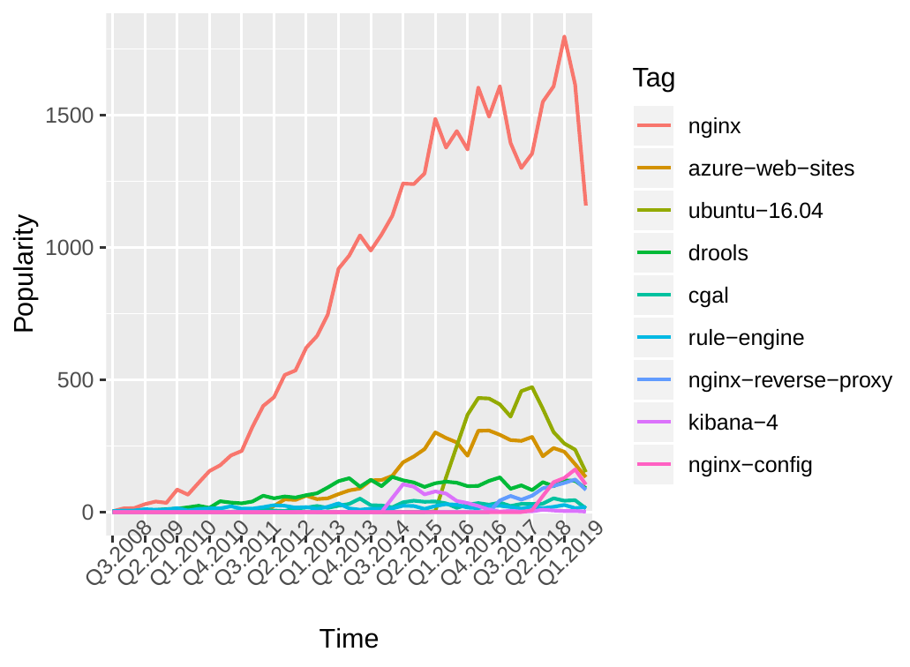
Про результаты прошлого семестра
3 / 10
Notes:
Так вот, чтобы анализировать динамику популярности получившихся кластеров, а данных было много, они собраны за практически 11 лет, приходилось из результата работы модели, который выглядел как csv файл, вытягивать конкретные тэги, группировать данные об их упоминаемости по четверям, и отдельным скриптом отрисовывать вот такой один вот график. Не слишком удобно. Появилась потребность как-то цельно реализовать полученную кластеризацию. Это во-первых.

Slide 4
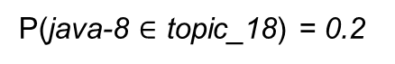
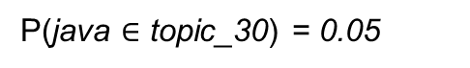
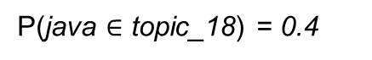
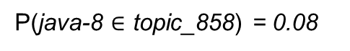
Постановка задачи
Особенность модели: нечеткая кластеризация.
Предположение: некоторые кластеры (топики) укладываются в связанную структуру, которая возможно представлена нечеткой кластеризацией.
topic_18 java: 0.4 java-8: 0.2 ….
P(java $∈$ topic_18) = 0.4
P(java-8 $∈$ topic_18) = 0.2
P(java $∈$ topic_30) = 0.05
P(java-8 $∈$ topic_858) = 0.08
topic_30 maven: 0.55 java: 0.05 ….
topic_858 spring: 0.6
java-8: 0.08 ….
4 / 10
Notes:
У тематического моделирования есть особенность --- вообще говоря получаемая кластеризация является нечеткой. То есть, один и тот же тэг может входить в разные топики, но с разными вероятностями. Появилось предположение, что некоторые топики на самом деле укладываются в связанную структуру, которая возможно и представлена нечеткой кластеризацией. Что я имею в виду: предположим, у нас есть три кластера, и они пересекаются между собой.

Slide 5
Постановка задачи
Требование: визуализация полученной в прошлом семестре кластеризации с отображением связей между кластерами (топиками) и с отображением динамики популярности тем в интерактивном виде.
topic_18 java: 0.4 java-8: 0.2 ….
P(java $∈$ topic_18) = 0.4
P(java-8 $∈$ topic_18) = 0.2
P(java $∈$ topic_30) = 0.05
P(java-8 $∈$ topic_858) = 0.08
topic_30 maven: 0.55 java: 0.05 ….
topic_858 spring: 0.6
java-8: 0.08 ….
5 / 10

Slide 6
Что было сделано
Рефакторинг имеющейся кодовой базы;
Улучшена модель прошлого семестра с точки зрения основных метрик (перплексия, декоррелированность топиков);
Имплементация визуализации кластеризации.
cвязи между кластерами основаны на нечеткой кластеризации;
возможно отображение графиков динамики популярности и фильтрации отрисовываемых на них тэгов;
реализована возможность поиска по тэгам и топикам.
6 / 10
Notes:
Реализация не предусматривала неуникальность тэгов в кластеризации, и на этом было много чего завязано
За счет того, что я пересмотрела подход к подбору параметров модели
Реализован дашборд с интерактивной визуализацией кластеризацией, где

Slide 7

Результаты
7 / 10

Slide 8
Проблемы в ходе выполнения проекта
В основном проблемы связаны с имплементацией отрисовки:
проблема с автоматической расстановкой кластеров на странице (force-directed algorithm) и происходящие отсюда проблемы с отображением связей между топиками;
проблема с производительностью — большое количество графических элементов тормозило навигацию.
8 / 10
Notes:
1) Возникла проблема с автоматической расстановкой топиков, алгоритм, который определял положение топиков на странице ставил некоторые топики очень близко друг к другу, в т.ч. внахлест. Проблема до конца не решена.
2) проблема с производительностью (большое количество элементов на странице после отрисовки графа), которая была решена намеренным ухудшением качества svg графики и внедрением уровней детализации
3) узлов с большим количеством входящих и исходящих связей стало невозможным прочитать лейбл, а проходящие над топиком связи стало трудно отличить от присоединенных к этой ноде. Было решено использовать механизм svg-масок,

Slide 9
Заключение
Итоги работы над проектом:
Улучшение основных результатов прошлого семестра;
Реализация интерактивной визуализации;
Знакомство с Typescript (логика), D3.js (отрисовка графа), Highcharts JS (отрисовка графиков).
Дальнейшие планы:
Динамическое тематическое моделирование;
Упаковка в stand-alone контейнер с ETL и ML пайплайнами.
9 / 10
Notes:
амбиция

